Slide 1

Преимущества и недостатки интеграционного подхода: откровенный разговор.
«N3.Здравоохранение»
12.04.2017

Slide 2
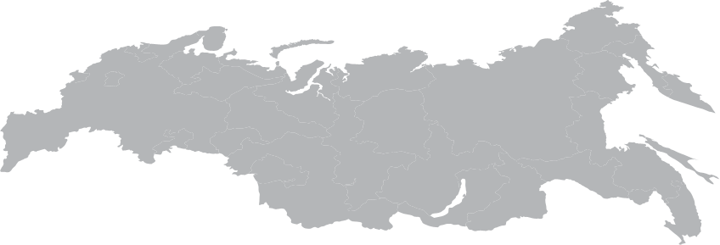
О компании
«Нетрика» – российский разработчик и поставщик комплексных ИТ-решений для государственного сектора.
2010
Год основания компании
Netrika
10
Ключевых направлений информатизации
12
Регионов РФ
> 250
Успешно реализованных контрактов

Slide 3
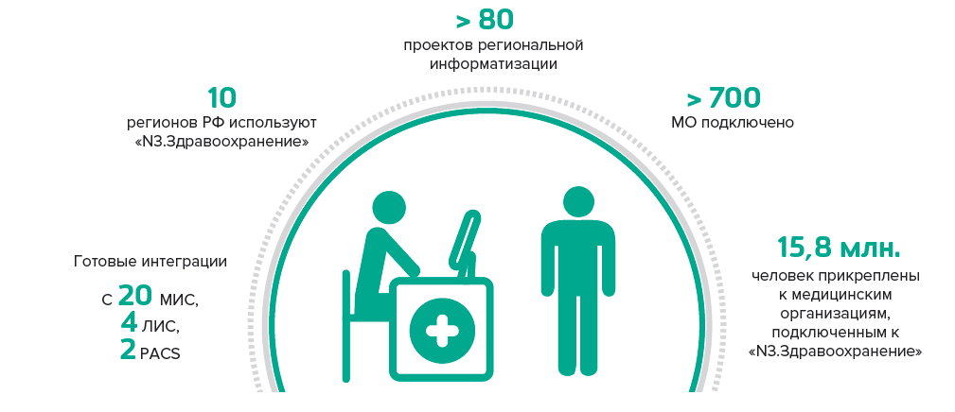
Опыт «Нетрики» в здравоохранении
12
«Нетрика» входит в ТОП-5 поставщиков ИТ-решений для здравоохранения в России (CNews, 2016).
Лучшая МИС 2016 года (ITM).

Slide 4






ЕМИС и интеграционная шина: общие цели
Диспансер
Поликлиника
Стационар
Скорая и неотложная помощь
Клинико-диагностическая лаборатория
Частная клиника

Slide 5


Что нужно регионам от ЕГИСЗ ?
ОУЗ
Гражданам
Устойчивая в долгосрочной перспективе архитектура ЕГИСЗ.
Снижение зависимости от единственного поставщика МИС. Здоровая конкуренция.
Управление региональными процессами здравоохранения.
Мониторинг и контроль ключевых показателей.
Выполнение федеральных требований и показателей «Дорожной карты».
Повышения общего качества ИС в регионе за счёт внедрения региональных стандартов.
Эффективное распределение ресурсов.
Доступная и качественная медицинская помощь.
Дистанционная запись на приём .
Выбор медицинской организации по направлению с учётом времени ожидания начала оказания медицинской помощи.
Вовлеченность пациента в заботу о своём здоровье. Личный кабинет пациента. С авторизацией через ЕСИА.
Преемственность медицинской помощи при обращении в разные мед. учреждения.
Соблюдений гос. гарантий по срокам оказания медицинской помощи.
Сокращение времени ожидания результатов исследований за счёт обмена данными в электронном виде.

Slide 6


Что нужно регионам от ЕГИСЗ ?
РАЗРАБОТЧИКам
РУКОВОДИТЕЛям МО
Соответствие МИС специализации, уровню оснащённости и финансовыми возможностям МО.
Интегрированная электронная медицинская карта доступна во всех учреждениях.
Электронный обмен данными с другими организациями.
Простые и понятные стандарты обмена данными.
Открытые профили интеграции
«Экранирование» разработчиков от изменений в федеральных сервисах – все доработки происходят на стороне интеграционной шины.
врачам
Больше времени для лечения пациента.
Полная и своевременная информация.
Новые технологии не ломают работающие процессы.
Научные исследования.
Больше времени для лечения пациента.
Полная и своевременная информация.
Новые технологии не ломают работающие процессы.
Научные исследования.

Slide 7
ЕМИС vs Интеграционная шина:
в чём различия?

Slide 8

Разделение ответственности
ЕМИС
Консолидация ответственности на региональных ОУЗ и МИАЦ
Шина
Разделение уровней ответственности между региональными ОУЗ и МО

Slide 9


Стандартизация
ЕМИС
Стандартизация ПО
ШИНА
Стандартизация процессов

Slide 10


Развитие
ЕМИС
Революционный путь
ШИНА
Эволюционный путь

Slide 11


Возможности МИС МО
ЕМИС: Ориентир на базовые и учетные функции
ШИНА: Учет специфики медицинских организаций

Slide 12


Конкуренция разработчиков МИС
ЕМИС: Создание искусственной монополии
ШИНА: Диверсификация рисков, отказ от монополии

Slide 13

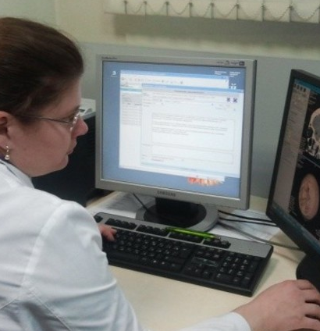
Зависимость от каналов связи
ЕМИС: Оперативная работа МО зачастую зависит от каналов связи
Шина: Оперативная работа МО не зависит от каналов связи

Slide 14

Гармония двух подходов возможна!

Slide 15
Архитектура системы ЕГИСЗ
ФЕДЕРАЛЬНЫЙ УРОВЕНЬ
ИС СМЕЖНЫХ
ВЕДОМСТВ
И МИНИСТЕРСТВ
ФЭР
ИЭМК
НСИ
Моё здоровье
РЕГИОНАЛЬНЫЙ УРОВЕНЬ
УГИБДД
ЕМИС
УФМС
Интеграционная платформа «N3.Здравоохранение»
ЗАГС
МИНОБРНАУКИ
ТФОМС
УРОВЕНЬ МЕДИЦИНСКИХ ОРГАНИЗАЦИЙ
МИС
ЛИС
PACS
РИС

Slide 16
Спасибо за внимание!
Дюков Андрей a.dyukov@netrika.ru

